Slide 1
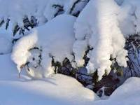
Українська мова
2 клас
Розділ 3. Досліджую прикметники
Урок 57
Розпізнаю слова – назви ознак

Slide 2
Налаштування на урок
Розглянь смайли.
Який з них передає твої очікування від уроку?
Продзвенів уже дзвінок.
Час почати наш урок,
Будемо у світ знань мандрувати,
Будемо мову рідну вивчати
Відчую успіх
Отримаю цікаві знання
Легко впораюсь із завданнями
Буде важко

Slide 3
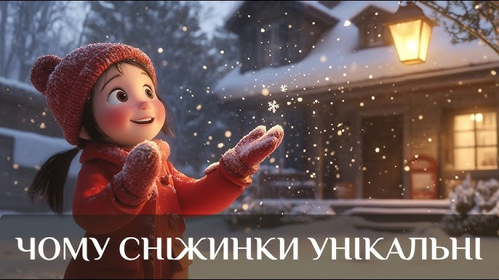
Послухай вірш
Із чим сніжинки сплутали Оленку?
Сніжинки
Тоненькі сніжинки
На мене сідають,
Мене за ялинку,
Напевне вважають.
Не знають сніжинки –
Смішинки тоненькі,
Що я – не ялинка,
А просто – Оленка!
А. Костецький
Що називають і на які питання відповідають слова
ОЛЕНКА і ЯЛИНКА?
Пригадай, що таке іменник.
Назви іменники у вірші.

Slide 4
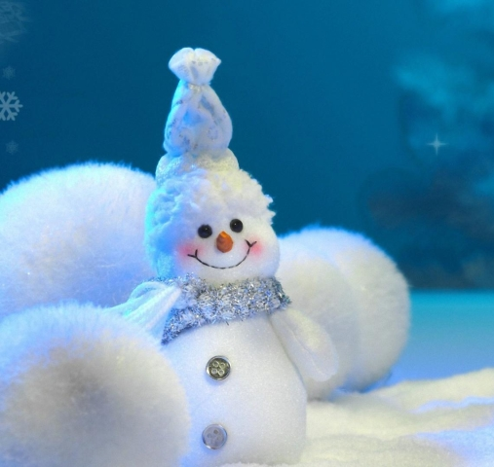
Гра «Яке слово заховалось»
Сні -
сніговик
сніжок
сніговий
сніжинка
Щоб точніше, краще описати предмет, слід використовувати слова, що позначають ознаки предмета. Для цього від предмета став запитання: Який? Яка? Яке? Які?
Опиши сніжинку
Сніжинка (яка?)…

Slide 5
Повідомлення теми уроку
Сьогодні на уроці української мови ми будемо досліджувати слова, які називають ознаки предметів і розпізнавати їх за питаннями ЯКИЙ?, ЯКА?, ЯКЕ?, ЯКІ?. Будемо знаходити слова-ознаки в тексті.

Slide 6
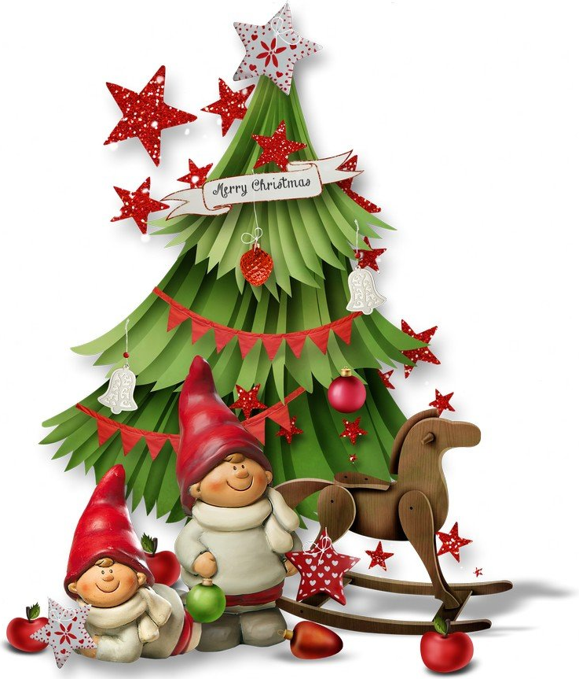
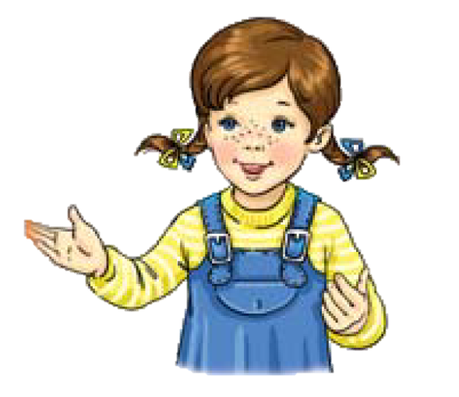
Після канікул друзі знову зустрілись у школі
Кожний розповідав про свій відпочинок. Прочитай, які слова використали у своїх розповідях Читалочка і Щебетунчик.
свято
новий
рік
веселе
ялинка
новорічні
подарунки
красива
Визнач, хто з дітей використав іменники. Поясни, чому ти так вважаєш.
Поєднай слова Читалочки з відповідними словами Щебетунчика
Підручник.
Сторінка
72

Slide 7
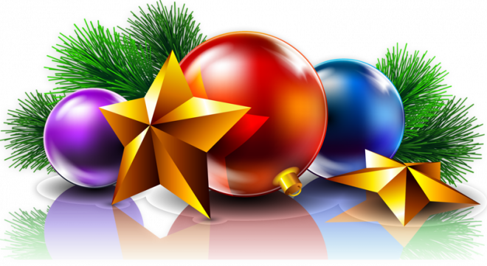
Запиши утворені сполучення слів за зразком
Зразок: сніг (який?) білий.
Проведи дослідження!
На які питання відповідають слова Щебетунчика?
Визнач, що називають ці слова — предмети чи ознаки.
Перевір себе за правилом.
Підручник.
Сторінка
72

Slide 8
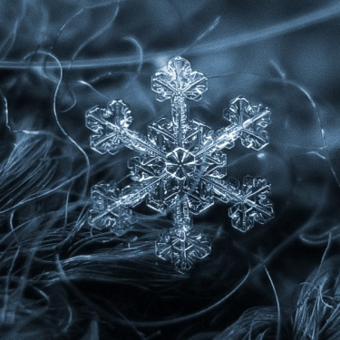
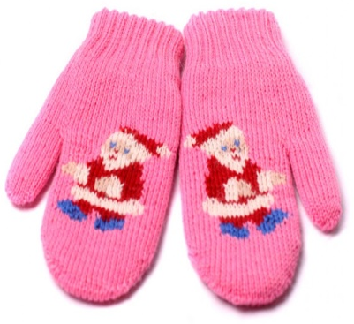
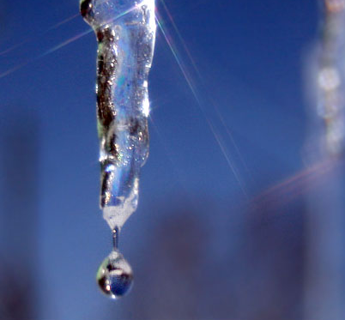
Пам'ятка
Слова, які відповідають на питання який?, яка?, яке?, які?,
називають ознаки предметів.
Добери до назв світлин слова – назви ознак.
сніжинка
рукавички
бурулька
(яка?)
(які?)
(яка?)
Підручник.
Сторінка
72
чарівна
теплі
прозора

Slide 9
Фізкультхвилинка

Slide 10
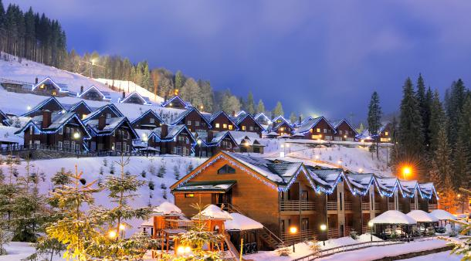
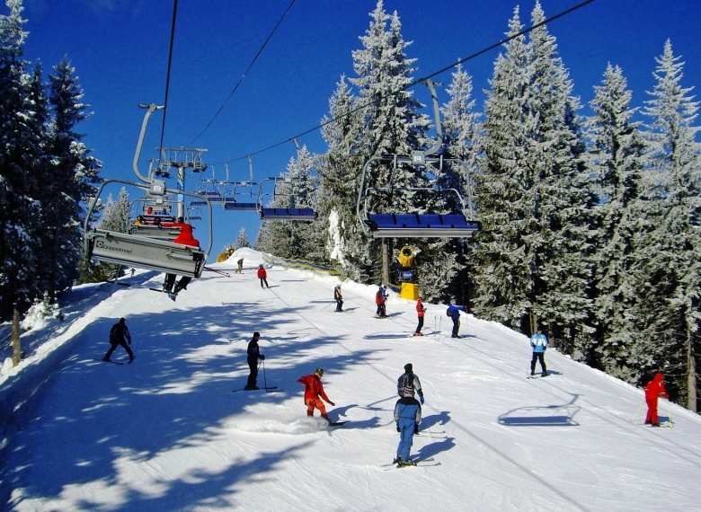
Прочитай, де провела канікули Родзинка.
Зимові канікули я провела в Карпатах. Там є чудова база відпочинку «Буковель». Чисте повітря, лижні прогулянки, смачна їжа й веселі розваги.
Це був гарний відпочинок!
Знайди в її розповіді слова – назви ознак. Випиши три з них. Постав до них питання
Підручник.
Сторінка
73

Slide 11
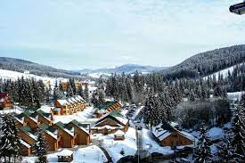
Перевір свою роботу

Slide 12
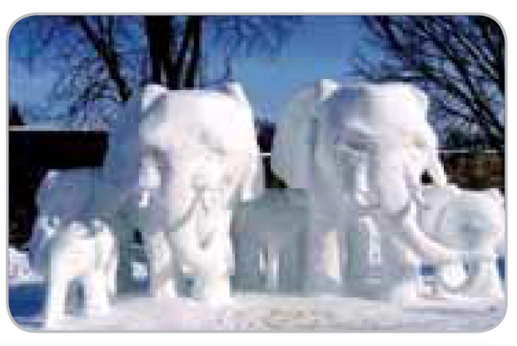
Прочитай розповідь Ґаджика
Доповни її словами – назвами ознак .
Скористайся довідкою.
льодових
Я побував на виставці _________ фігур.
Там бачив зоопарк із _________ звірів. У тому зоопарку були _______ зайці, ______ лисиця, _________ слони, ________ їжачок.
крижаних
казкові
хитра
величезні
колючий
Довідка: льодових, крижаних, казкові, хитра, величезні, колючий.
Скільки речень в розповіді Ґаджика?
Запиши останнє речення.
Підручник.
Сторінка
73

Slide 13
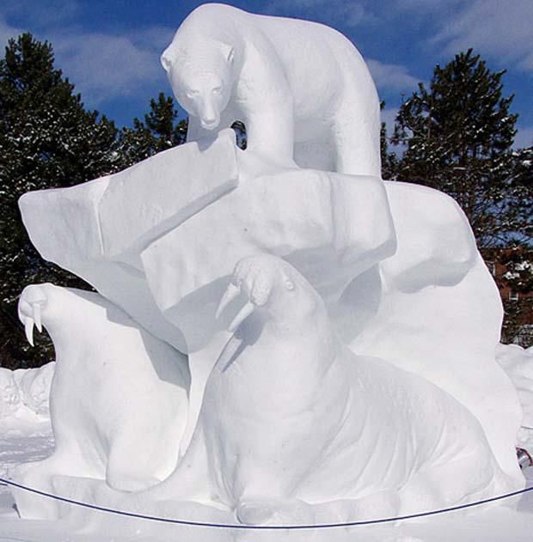
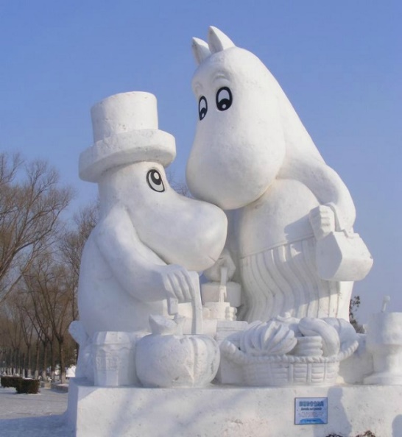
Перевір свою роботу
Підкресли назви ознак.

Slide 14
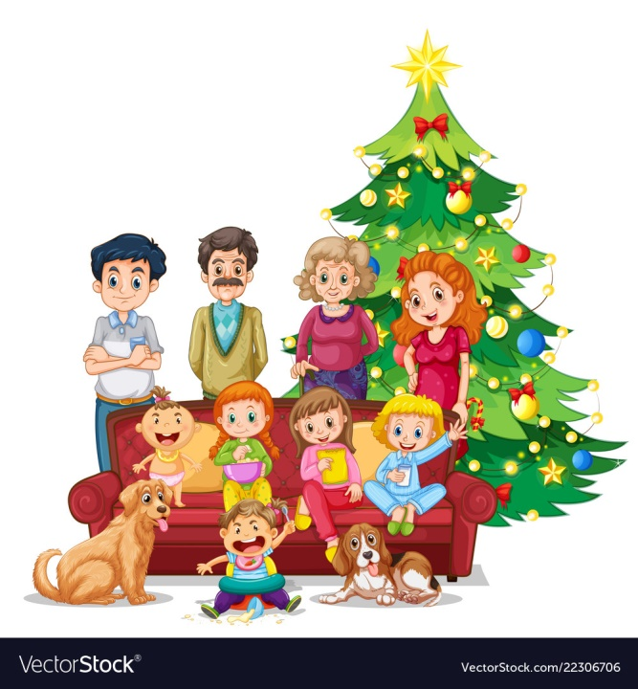
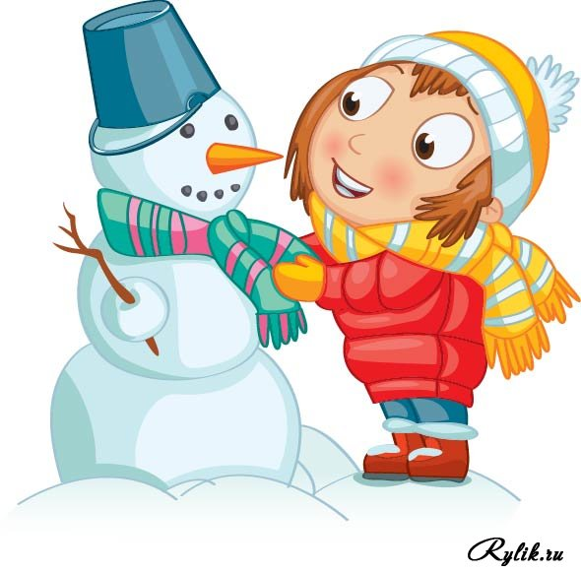
Візьми у себе інтерв'ю. Постав собі такі запитання.
Де ти провів (провела) свої канікули?
Що найбільше сподобалося?
Якими словами – назвами ознак можеш описати свої канікули?
Напиши 2-3 речення про свої канікули.
Використай слова – назви ознак.
Підручник.
Сторінка
73

Slide 15
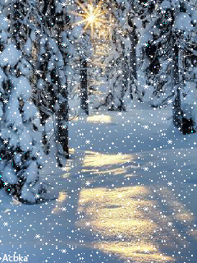
Додаткове завдання
Випиши з поданих слів назви ознак.
Білий, сніг, падає, пухнастий, мороз, лід, зимовий, прозорий, блищить, холодний.
Підручник.
Сторінка
73

Slide 16
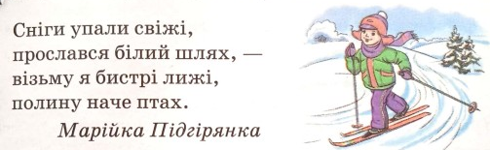
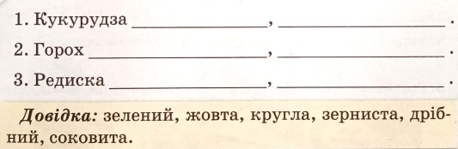
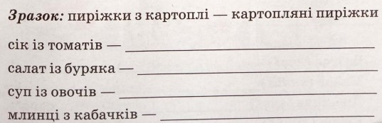
Робота в зошиті
1. Покажи стрілочкою, на яке питання відповідає кожне слово.
2. Прочитай вірш. Підкресли слова-назви ознак.
3. Допиши речення. Вибери з довідки потрібні назви ознак
4. Зміни сполучення слів за зразком. Запиши. Підкресли слова – назви ознак
жовта зерниста.
зелений дрібний
томатний сік
кругла соковита
буряковий салат
овочевий суп
кабачкові млинці.
Сторінка
37

Slide 17
Підсумок уроку. Рефлексія
На які питання відповідають слова – назви ознак?
Наведи приклади таких слів.
Опиши сніжинку за допомогою слів – ознак предметів.
Яка робота на уроці була для тебе найцікавішою? Чому?
Як ти оцінюєш свою роботу на уроці?
казкова
Який? Яка? Яке? Які?
яскрава
біла
крижана
чарівна
чудова
холодна
пухнаста
Відчуваю успіх
Маю цікаві знання
Все було легко
Урок здивував

Slide 18
Для відкриття інтерактивного завдання натисніть на оранжевий прямокутник
Відкрити онлайнове інтерактивне завдання

